Slide 1
YAPAY ZEKA DESTEKLİ GÖZ HASTALIKLARININ TEŞHİSİNDE MOBİL UYGULAMA GELİŞTİRİLMESİ VE RANDEVU SİSTEMİ ENTEGRASYONU GÖZ ASİSTANI
EBRU AZKUL
02210224012

Slide 2
GİRİŞ - PROBLEM TANIMI
Göz Hastalıkları: Küresel Bir Sağlık Sorunu
Dünya genelinde 2.2 milyardan fazla insanı etkilemektedir
1 milyardan fazla insan önlenebilir görme bozukluklarına sahiptir
Diyabetik retinopati, glokom ve katarakt: Erken teşhisle tedavi edilebilir
Temel Sorunlar:
Uzman Eksikliği ve Erişim Zorluğu
Erken Teşhis Eksikliği
Randevu Sistemlerinin Verimsizliği
Konum Bazlı Eşleştirme Eksikliği

Slide 3
GİRİŞ - MEVCUT ÇALIŞMALAR
Literatürdeki Önemli Çalışmalar:
Gulshan ve ark. (2016): Diyabetik retinopati tespitinde %87.4 AUC
Ting ve ark. (2017): Diyabetik retinopati, glokom ve AMD için %94.1, %96.4 ve %93.2 AUC
Li ve ark. (2019): Glokom tespitinde %94.7 doğruluk oranı
Mevcut Çalışmalardaki Eksiklikler:
Sınırlı veri setleri üzerinde test
Teşhis sonrası hasta yönlendirme eksikliği
Mobil uyumluluk eksikliği
Tek hastalık odaklı yaklaşım
Kullanıcı deneyiminin göz ardı edilmesi

Slide 4
GİRİŞ - ÇALIŞMANIN AMACI VE KATKISI
Amaç: Göz hastalıklarının erken teşhisini kolaylaştıran, hastaları uygun uzmanlara yönlendiren ve sağlık hizmetlerine erişimi artıran kapsamlı bir sistem geliştirmek
Katkılar:
Çoklu Hastalık Teşhisi: Dört farklı göz durumunu tek modelle sınıflandırma
Tam Entegre Çözüm: Teşhisten randevuya kadar bütün olan bir sistem
Mobil Uyumlu Hafif Model: MobileNetV2 tabanlı, mobil performans odaklı
Konum Bazlı Doktor Önerisi: Kullanıcı konumuna ve teşhise göre uzman önerisi
Kullanıcı Odaklı Tasarım: Teknik bilgi gerektirmeyen arayüz
Full-Stack Entegrasyon: Flutter, Spring Boot, Python Flask ve PostgreSQL

Slide 5
YÖNTEM - SİSTEM MİMARİSİ
Katmanlı Mimari:
Mobil Uygulama Katmanı (Flutter)
Kullanıcı kaydı ve kimlik doğrulama
Fundus görüntüsü yükleme
Konum bazlı filtreleme
Teşhis sonuçları görüntüleme
Randevu yönetimi
Backend API Katmanı (Spring Boot)
RESTful API servisleri
JWT token güvenlik sistemi
Veri yönetimi ve iş mantığı

Slide 6
YÖNTEM - SİSTEM MİMARİSİ
Model API Katmanı (Python Flask)
TensorFlow ile eğitilmiş yapay zeka modeli
Görüntü ön işleme
Tahmin işlemleri
JSON formatında sonuç dönüşü
Veri Katmanı (PostgreSQL)
Kullanıcı bilgileri
Teşhis sonuçları
Doktor ve hastane bilgileri
Randevu verileri

Slide 7
YÖNTEM - VERİ SETİ VE ÖN İŞLEME
Veri Seti Özellikleri:
4000+ fundus görüntüsü
Dört kategori: Normal, Katarakt, Diyabetik Retinopati, Glokom
Bölünme: %70 Eğitim, %15 Doğrulama, %15 Test
Ön İşleme Adımları:
Yeniden Boyutlandırma (256x256 piksel)
Normalizasyon ([-1, 1] aralığı)
Veri Artırma:
Rastgele döndürme (±20°)
Genişlik/yükseklik kaydırma (±%20)
Yatay çevirme
Zoom (±%20)

Slide 8
YÖNTEM - MODEL GELİŞTİRME
MobileNetV2 Tabanlı Transfer Learning:
Üst katmanlar: Global Average Pooling + Dense Layer (4 sınıf)
Özellik Çıkarıcı: Dondurulmuş temel MobileNetV2 katmanları
Eğitim Parametreleri:
Optimizer: Adam
Kayıp Fonksiyonu: Sparse Categorical Crossentropy
Epoch: 20
Batch Size: 32
Early Stopping: Doğrulama kaybı izleme (patience=5)

Slide 9
YÖNTEM - MODEL API VE BACKEND ENTEGRASYONU
Entegrasyon Süreci:
Görüntü mobil uygulamadan backend API'ye iletilir
Backend API görüntüyü Model API'ye gönderir
Model API görüntüyü işler ve tahmin sonuçlarını döndürür
Backend API sonuçlara göre uygun doktorları hesaplar
Sonuçlar mobil uygulamaya iletilir
API Endpoints:
/api/diagnosis/predict: Görüntü analizi
/api/doctors/nearby: Konum bazlı doktor önerileri
/api/appointments/create: Randevu oluşturma

Slide 10
YÖNTEM - MOBİL UYGULAMA GELİŞTİRME
Flutter ile Cross-Platform Geliştirme:
Ana Özellikler:
Kullanıcı kaydı ve kimlik doğrulama
Göz fundus görüntüsü yükleme
Teşhis sonuçlarını görüntüleme
Konum bazlı doktor önerileri
Randevu oluşturma ve yönetme
Kullanıcı Deneyimi Optimizasyonu:
Sezgisel arayüz
Hızlı görüntü işleme
Konum servisleri entegrasyonu

Slide 11
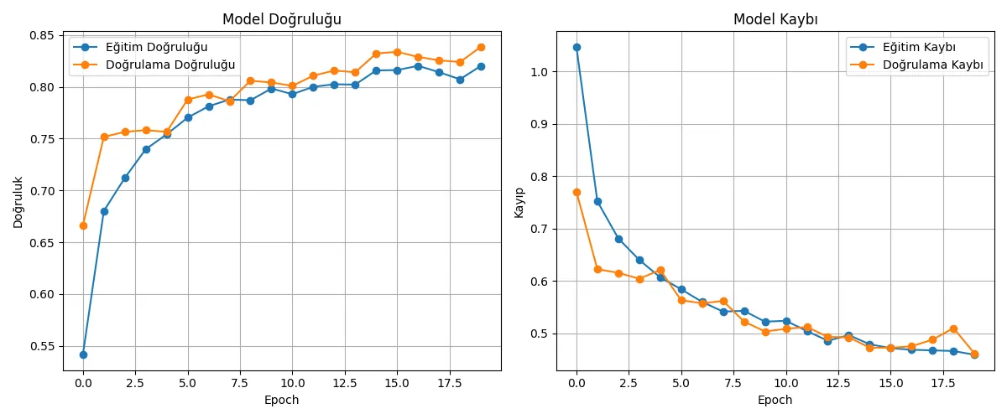
BULGULAR - MODEL PERFORMANSI
Genel Performans:
Test Doğruluğu: %80.53
Eğitim Doğruluğu: %84.1

Slide 12
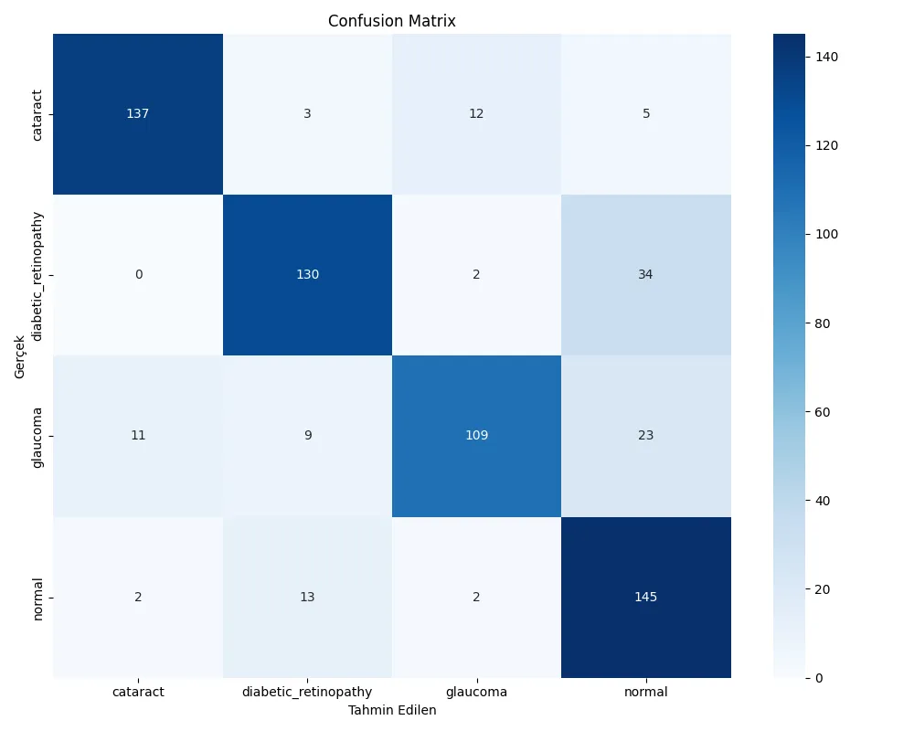
BULGULAR - CONFUSION MATRIX ANALİZİ
Önemli Bulgular:
Normal ve katarakt sınıflarında yüksek başarı
Glokom örneklerinin %15'i normal olarak yanlış sınıflandırılmış
Diyabetik retinopati örneklerinin %20.5'i normal olarak yanlış sınıflandırılmış
Katarakt örneklerinin %7.6'sı glokom olarak yanlış sınıflandırılmış

Slide 13
BULGULAR - EĞİTİM VE DOĞRULAMA SÜREÇLERİ
Gözlemler:
18 epoch sonunda test ve doğrulama doğrulukları sırasıyla %81 ve %84
İlk epoch: %54 doğruluk → 5. epoch: %76 → 10. epoch: %79
Kayıp değeri: Başlangıç 1.05 → Son 0.47
Epoch 10'dan sonra doğrulama doğruluğunun eğitim doğruluğunu geçmesi (iyi genelleme)
Early stopping sayesinde optimum noktada eğitim durdurulmuş

Slide 14
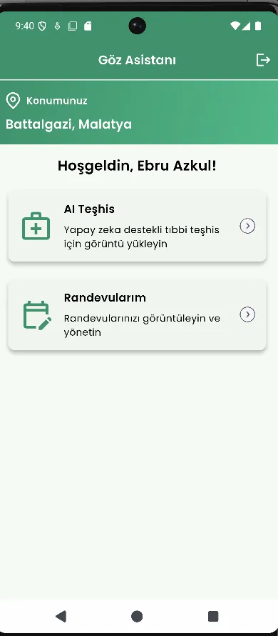
BULGULAR - MOBİL UYGULAMA ÖZELLİKLERİ
Ana Ekranlar:
Giriş ve Karşılama Ekranı: Kimlik doğrulama, konum bilgisi
AI Teşhis Ekranı: Fundus görüntüsü yükleme
Teşhis Sonuç Ekranı: Teşhis sonucu, güven skoru
Doktor Önerisi Ekranı: Teşhise ve konuma göre uzman önerileri
Randevu Ekranı: Tarih ve saat seçimi
Randevu Listesi Ekranı: Mevcut ve geçmiş randevular

Slide 15
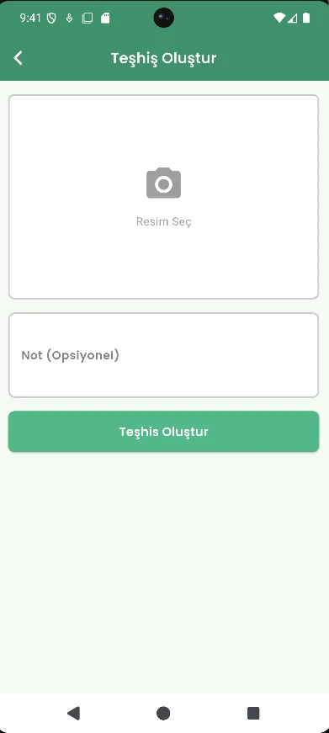
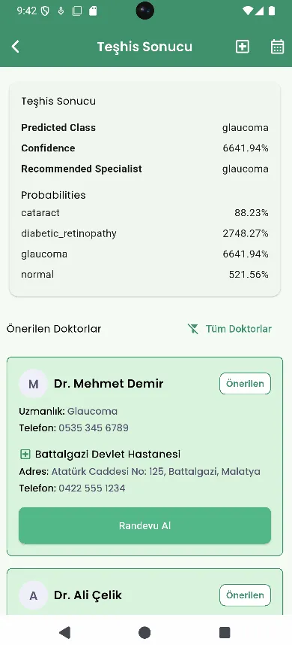
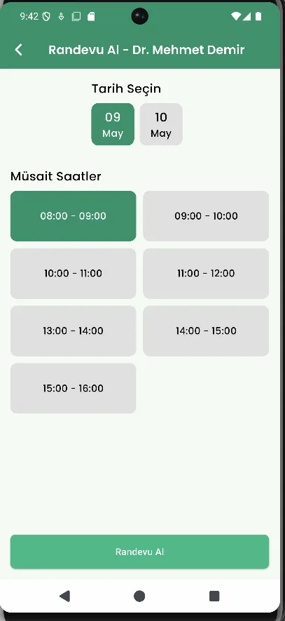
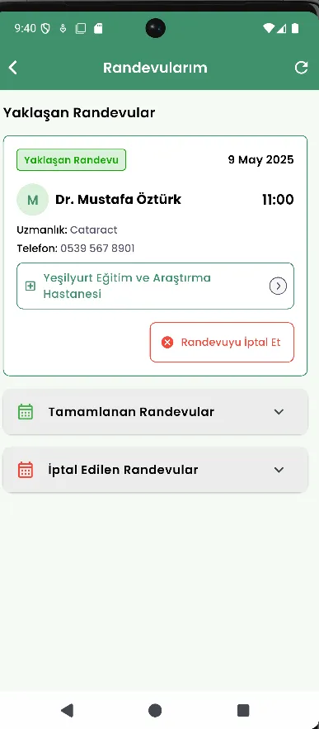

Slide 16
BULGULAR - UYGULAMA ÖZELLİKLERİ
Temel Özellikler:
Konum Bazlı Hizmet: En yakın hastaneleri önerir (Örn: Battalgazi, Malatya)
Teşhis Görselleştirme: Hastalık tahmini ve güven skoru
Detaylı Doktor Bilgileri: Uzmanlık alanları ve iletişim bilgileri
Esnek Randevu Sistemi: Tarih (Örn: 09 Mayıs 2025) ve saat seçimi
Randevu Takibi: Görüntüleme ve iptal etme

Slide 17
SONUÇ
%84.1 genel doğruluk, %80.53 test doğruluk oranıyla dört farklı göz durumunu başarıyla sınıflandıran MobileNetV2 tabanlı model
Konum bazlı doktor önerisi ve kullanıcı dostu arayüz
Özellikle göz sağlığı uzmanlarına erişimin sınırlı olduğu bölgelerde erken teşhis ve tedavi imkanı
Yapay zeka, mobil sağlık uygulamaları ve sağlık hizmetleri entegrasyonu alanında yenilikçi yaklaşım
Göz hastalıklarının erken teşhisine ve tedavisine katkı

Slide 18
KAYNAKLAR
WHO. (2021). World report on vision. World Health Organization.
Gulshan, V., et al. (2016). Detection of diabetic retinopathy in retinal fundus photographs. JAMA, 316(22), 2402-2410.
Ting, D. S. W., et al. (2017). Deep learning system for diabetic retinopathy and related eye diseases. JAMA, 318(22), 2211-2223.
Li, Z., et al. (2019). Transfer Learning for Automated Segmentation of Retinal Blood Vessels. IEEE Transactions on Image Processing, 28(9), 4348-4358.
Howard, A. G., et al. (2017). MobileNets: Efficient Convolutional Neural Networks for Mobile Vision Applications.
Sandler, M., et al. (2018). MobileNetV2: Inverted Residuals and Linear Bottlenecks.

